Slide 1

多元统计分析及Python建模
第4章 聚类分析及Python分类

Slide 2
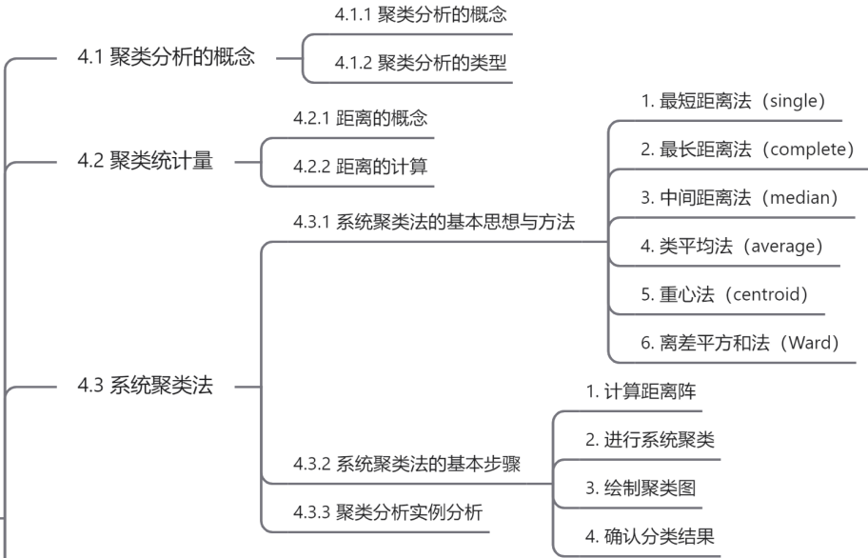
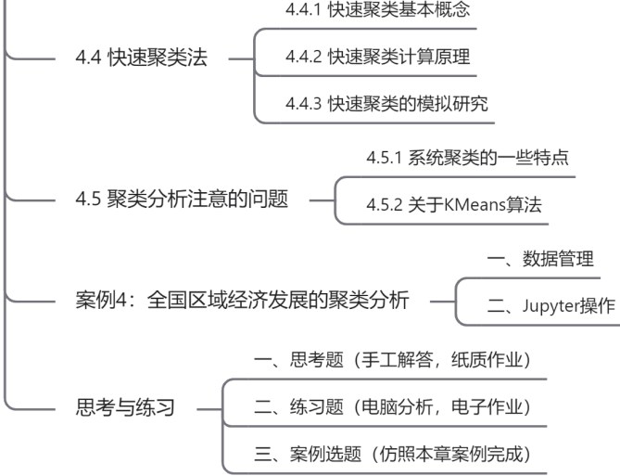
多元统计分析及Python建模
4 聚类分析及Python使用
Notes:
plot(1:100)

Slide 3
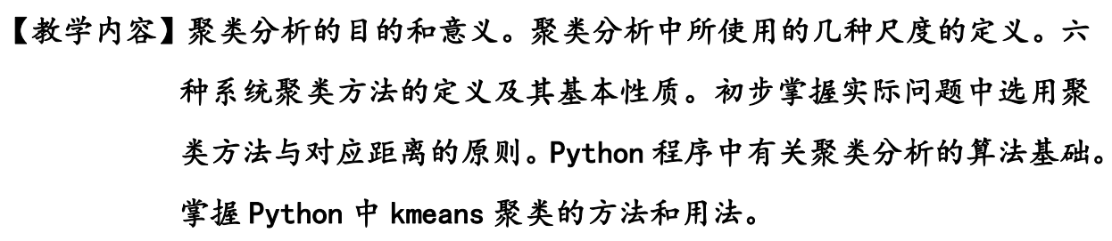
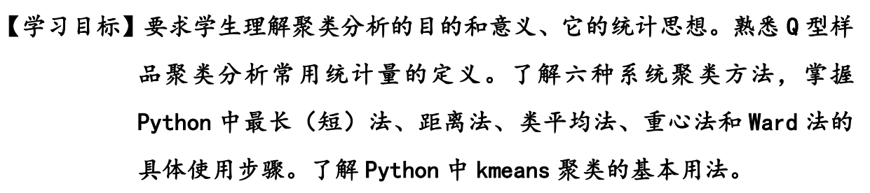
多元统计分析及Python建模
4 聚类分析及Python使用
Notes:
plot(1:100)

Slide 4
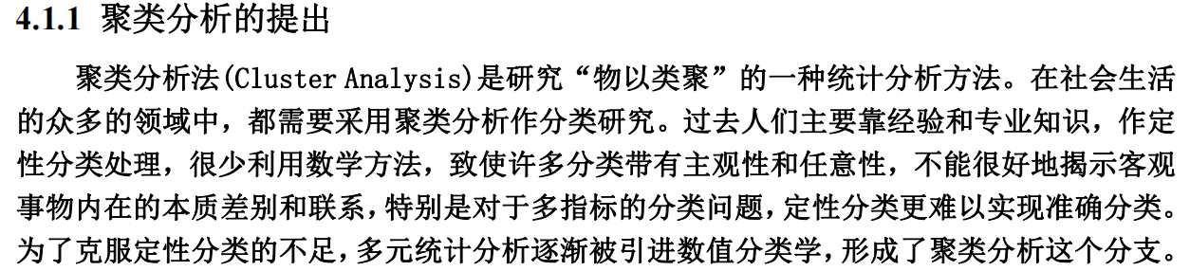
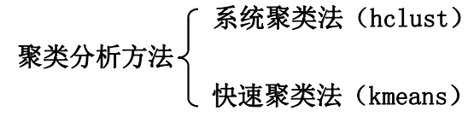
4 聚类分析及Python使用
4.1 聚类分析的概念
Notes:
plot(1:100)

Slide 5



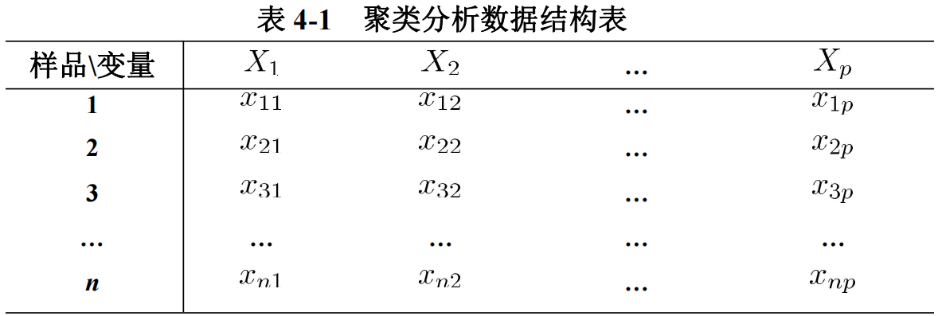
4 聚类分析及Python使用
4.1 聚类分析的概念
4.1.2 聚类分析的类型
Notes:
plot(1:100)

Slide 6
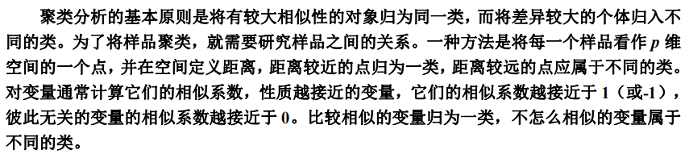
4 聚类分析及Python使用
4.2 聚类统计量
Notes:
plot(1:100)

Slide 7
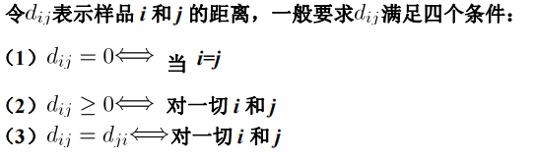
4 聚类分析及Python使用
4.2 聚类统计量
4.2.1 距离的概念
Notes:
plot(1:100)

Slide 8

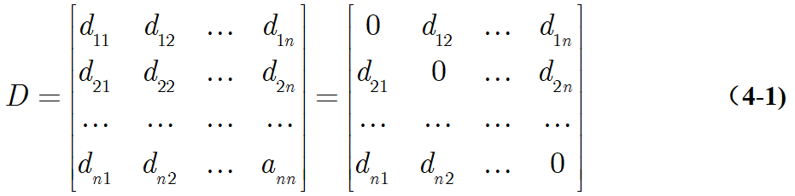
4 聚类分析及Python使用
4.2 聚类统计量
4.2.1 距离的概念
Notes:
plot(1:100)

Slide 9
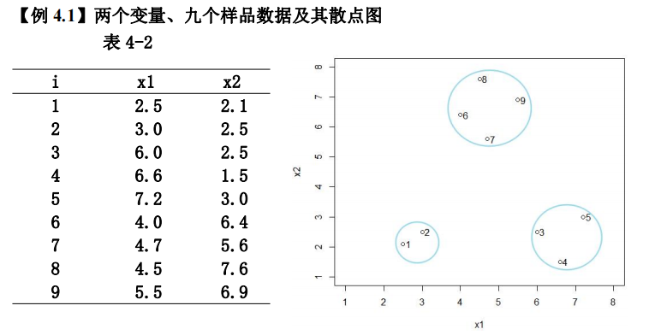
4 聚类分析及Python使用
4.2 聚类统计量
4.2.1 距离的概念
Notes:
plot(1:100)

Slide 10
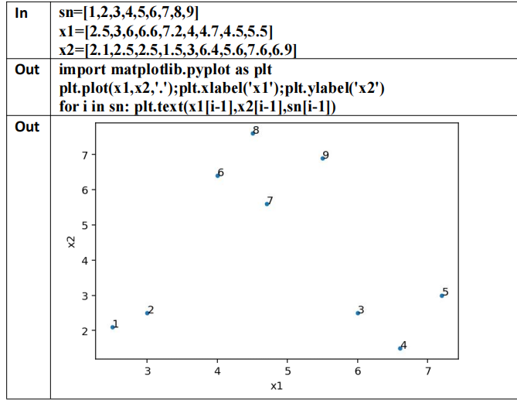
4 聚类分析及Python使用
4.2 聚类统计量
Notes:
plot(1:100)

Slide 11

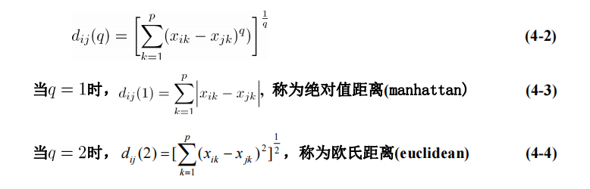
4 聚类分析及Python使用
4.2 聚类统计量
4.2.2 距离的计算
Notes:
plot(1:100)

Slide 12
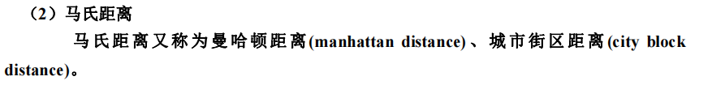
4 聚类分析及Python使用
4.2 聚类统计量
4.2.2 距离的计算
Notes:
plot(1:100)

Slide 13
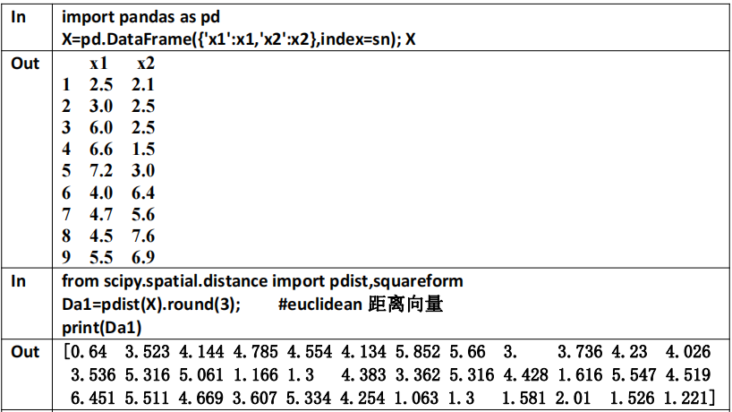
4 聚类分析及Python使用
4.2 聚类统计量
Notes:
plot(1:100)

Slide 14
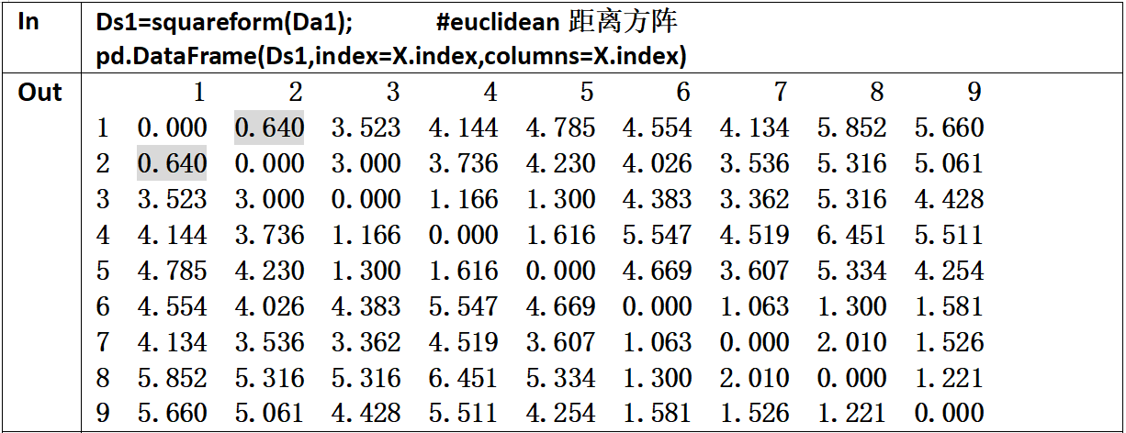
4 聚类分析及Python使用
4.2 聚类统计量
Notes:
plot(1:100)

Slide 15
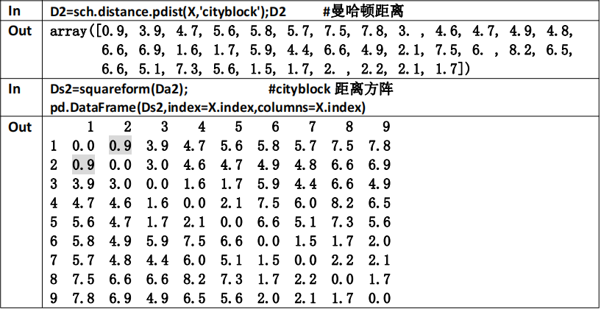
4 聚类分析及Python使用
4.2 聚类统计量
Notes:
plot(1:100)

Slide 16
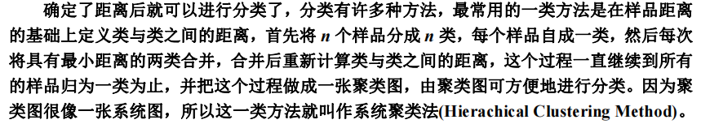
4 聚类分析及Python使用
4.3 系统聚类法
4.3.1 系统聚类法的基本思想与方法
Notes:
plot(1:100)

Slide 17
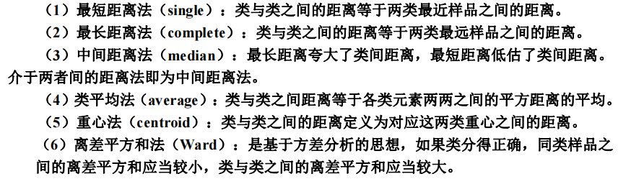
4 聚类分析及Python使用
4.3 系统聚类法
4.3.1 系统聚类法的基本思想与方法
Notes:
plot(1:100)

Slide 18
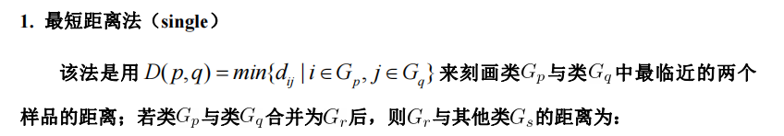

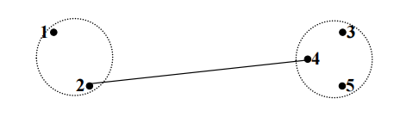
4 聚类分析及Python使用
4.3 系统聚类法
4.3.1 系统聚类法的基本思想与方法
Notes:
plot(1:100)

Slide 19
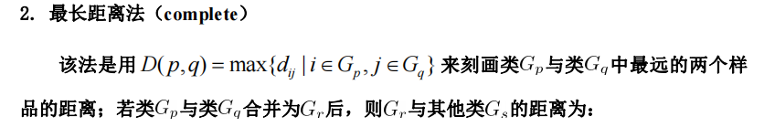

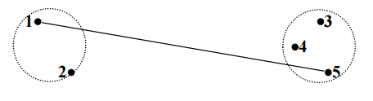
4 聚类分析及Python使用
4.3 系统聚类法
4.3.1 系统聚类法的基本思想与方法
Notes:
plot(1:100)

Slide 20
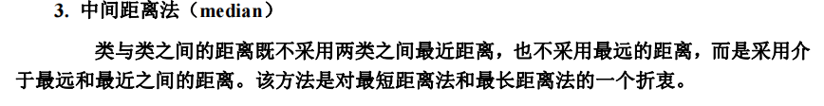
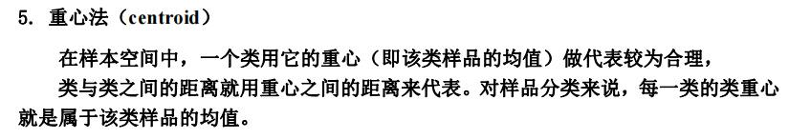
4 聚类分析及Python使用
4.3 系统聚类法
4.3.1 系统聚类法的基本思想与方法
Notes:
plot(1:100)

Slide 21
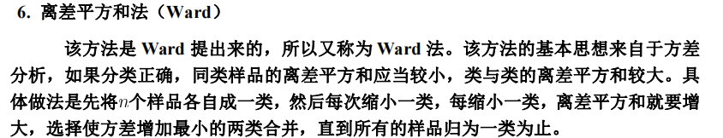
4 聚类分析及Python使用
4.3 系统聚类法
4.3.1 系统聚类法的基本思想与方法
Notes:
plot(1:100)

Slide 22
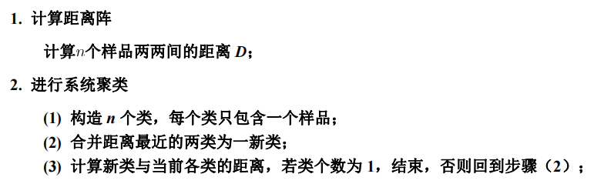


4 聚类分析及Python使用
4.3 系统聚类法
4.3.2 系统聚类法的基本步骤
Notes:
plot(1:100)

Slide 23
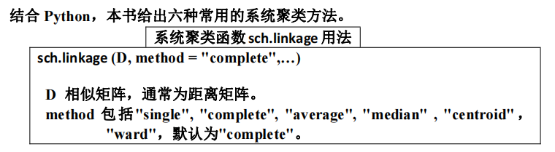
4 聚类分析及Python使用
4.3 系统聚类法
4.3.2 系统聚类法的基本步骤
Notes:
plot(1:100)

Slide 24
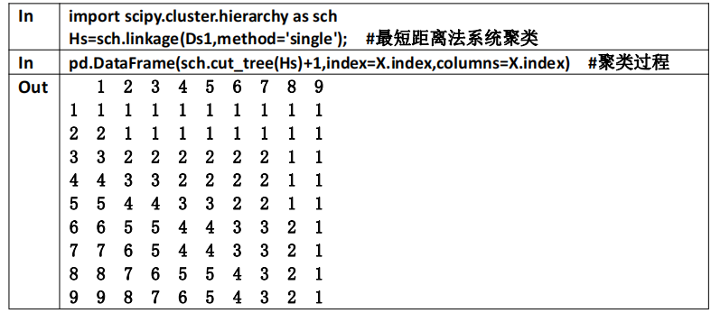
4 聚类分析及Python使用
4.3 系统聚类法
4.3.3 聚类分析实例分析
Notes:
plot(1:100)

Slide 25
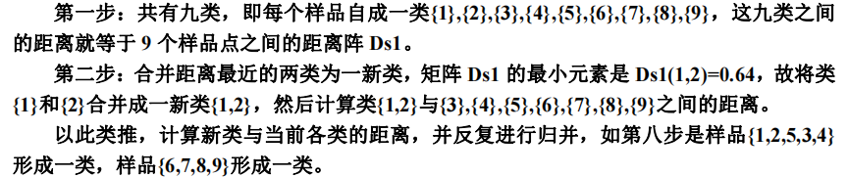
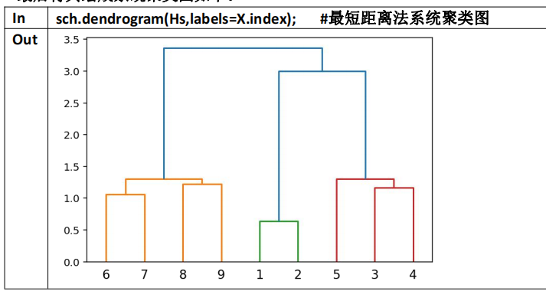
4 聚类分析及Python使用
4.3 系统聚类法
4.3.3 聚类分析实例分析
Notes:
plot(1:100)

Slide 26
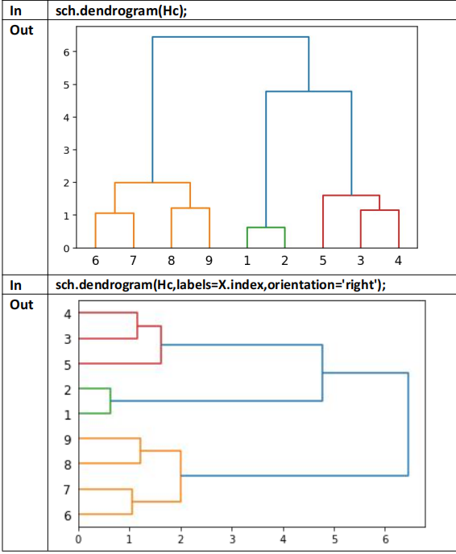
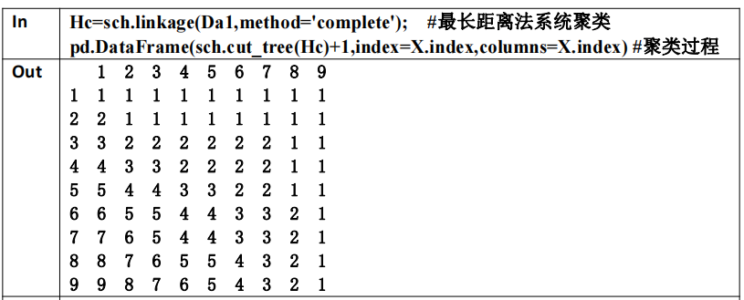
4 聚类分析及Python使用
4.3 系统聚类法
4.3.3 聚类分析实例分析
Notes:
plot(1:100)

Slide 27
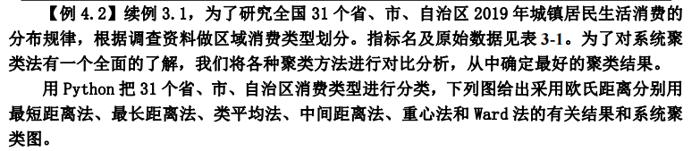

4 聚类分析及Python使用
4.3 系统聚类法
4.3.3 聚类分析实例分析
Notes:
plot(1:100)

Slide 28
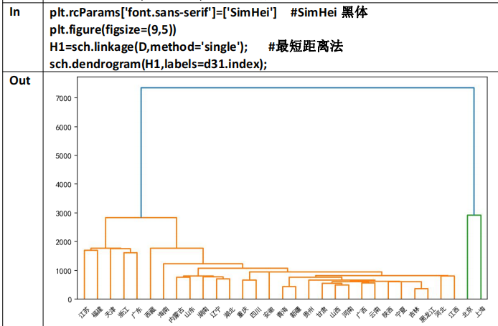
4 聚类分析及Python使用
4.3 系统聚类法
Notes:
plot(1:100)

Slide 29
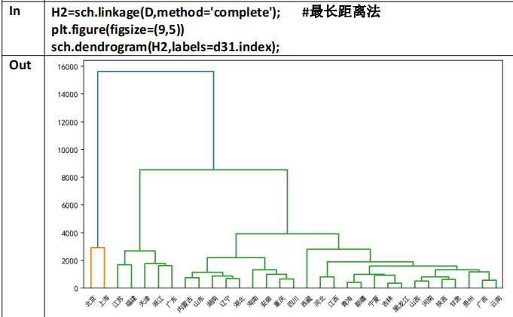
4 聚类分析及Python使用
4.3 系统聚类法
Notes:
plot(1:100)

Slide 30

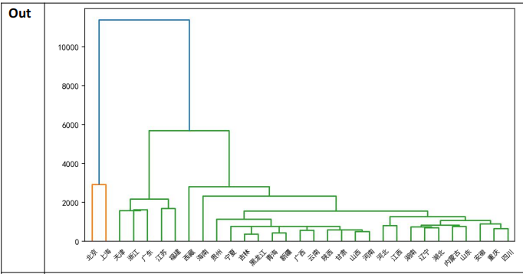
4 聚类分析及Python使用
4.3 系统聚类法
Notes:
plot(1:100)

Slide 31
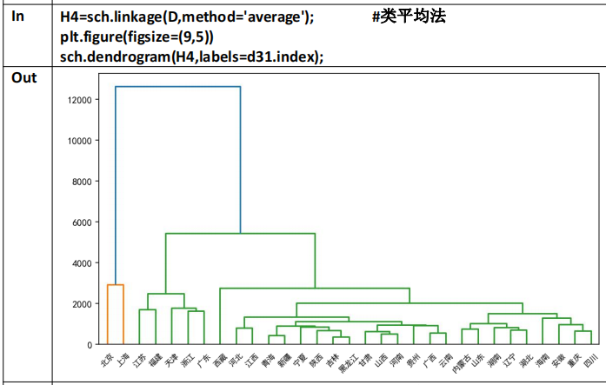
4 聚类分析及Python使用
4.3 系统聚类法
Notes:
plot(1:100)

Slide 32
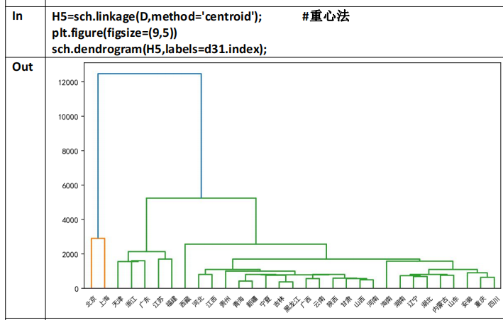
4 聚类分析及Python使用
4.3 系统聚类法
Notes:
plot(1:100)

Slide 33
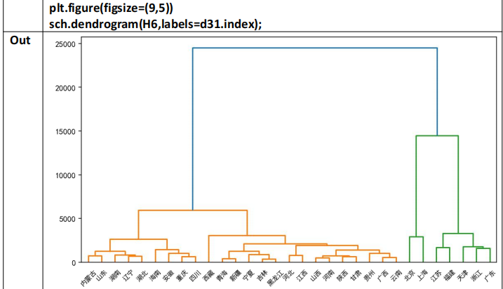
4 聚类分析及Python使用
4.3 系统聚类法
Notes:
plot(1:100)

Slide 34
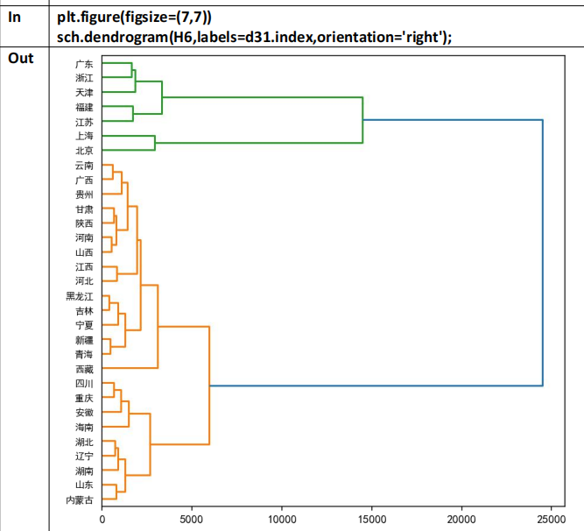
4 聚类分析及Python使用
4.3 系统聚类法
4.3.3 聚类分析实例分析
综合考虑以上的分析结果，笔者认为从全国各省、市、自治区的费情况来看，如果使用欧氏距离，从上面方法的比较看，使用 ward 方法聚类的效果较好（有时要根据实际数据聚类情况判断），且分为四类较为合适。
Notes:
plot(1:100)

Slide 35
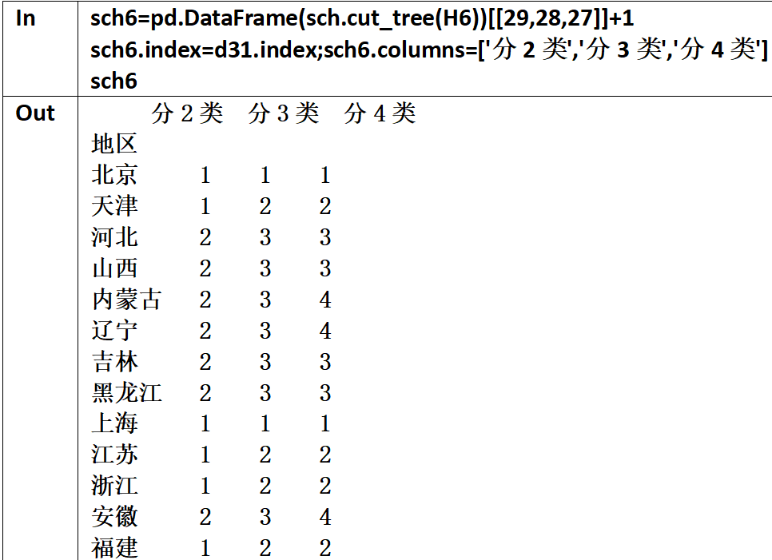
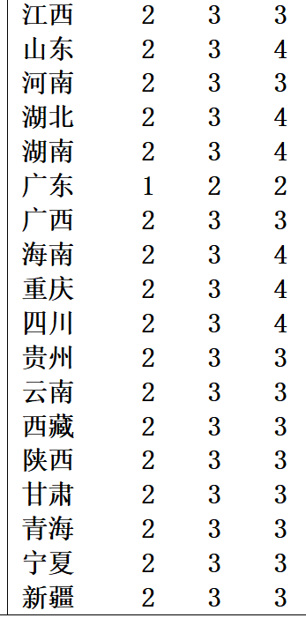
4 聚类分析及Python使用
4.3 系统聚类法
4.3.3 聚类分析实例分析
Notes:
plot(1:100)

Slide 36
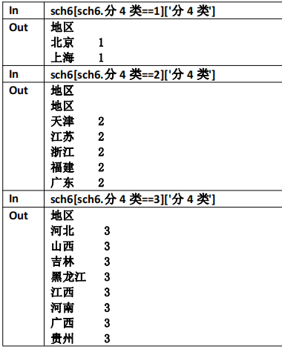
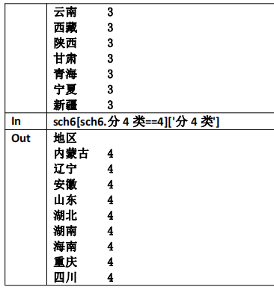
4 聚类分析及Python使用
4.3 系统聚类法
4.3.3 聚类分析实例分析
Notes:
plot(1:100)

Slide 37
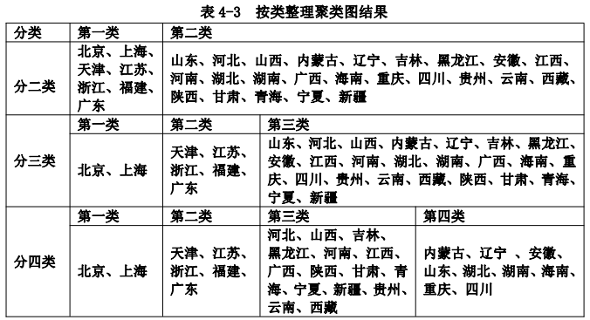
4 聚类分析及Python使用
4.3 系统聚类法
4.3.3 聚类分析实例分析
Notes:
plot(1:100)

Slide 38
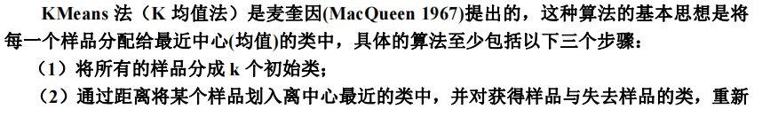

4 聚类分析及Python使用
4.4 快速聚类法
4.4.1 快速聚类基本概念
Notes:
plot(1:100)

Slide 39
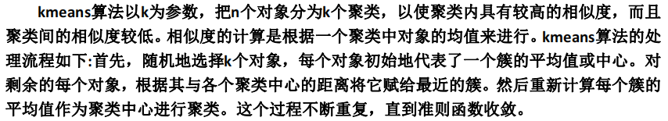
4 聚类分析及Python使用
4.4 快速聚类法
4.4.2 快速聚类计算原理
Notes:
plot(1:100)

Slide 40


4 聚类分析及Python使用
4.4 快速聚类法
4.4.2 快速聚类计算原理
Notes:
plot(1:100)

Slide 41
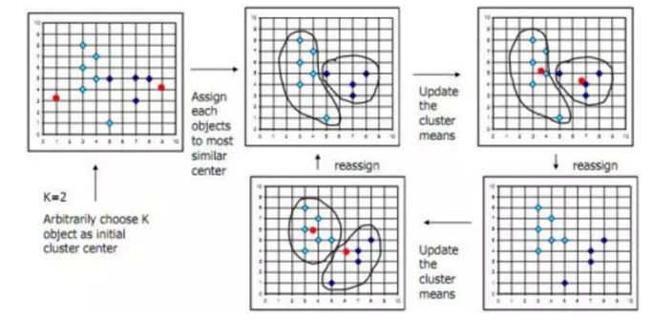
4 聚类分析及Python使用
4.4 快速聚类法
4.4.2 快速聚类计算原理
Notes:
plot(1:100)

Slide 42

4 聚类分析及Python使用
4.4 快速聚类法
4.4.3 快速聚类的模拟研究
Notes:
plot(1:100)

Slide 43
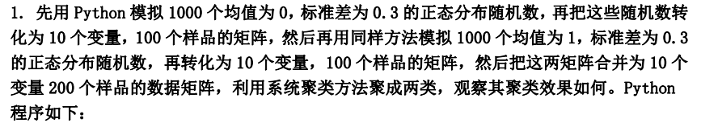

4 聚类分析及Python使用
4.4 快速聚类法
4.4.3 快速聚类的模拟研究
Notes:
plot(1:100)

Slide 44


4 聚类分析及Python使用
4.4 快速聚类法
4.4.3 快速聚类的模拟研究
Notes:
plot(1:100)

Slide 45


4 聚类分析及Python使用
4.4 快速聚类法
4.4.3 快速聚类的模拟研究
Notes:
plot(1:100)

Slide 46

4 聚类分析及Python使用
4.4 快速聚类法
4.4.3 快速聚类的模拟研究
Notes:
plot(1:100)

Slide 47


4 聚类分析及Python使用
4.4 快速聚类法
Notes:
plot(1:100)

Slide 48

4 聚类分析及Python使用
4.5 聚类分析注意的问题
4.5.1 系统聚类的一些特点
Notes:
plot(1:100)

Slide 49

4 聚类分析及Python使用
4.5 聚类分析注意的问题
4.5.2 关于 KMeans 算法
Notes:
plot(1:100)

Slide 50

4 聚类分析及Python使用
操作案例
案例 4：全国区域经济发展的聚类分析
Notes:
plot(1:100)

Slide 51

操作案例
案例 4：全国区域经济发展的聚类分析
一、数据管理
Notes:
plot(1:100)

Slide 52



操作案例
案例 4：全国区域经济发展的聚类分析
二、Jupyter 操作
Notes:
plot(1:100)

Slide 53

操作案例
案例 4：全国区域经济发展的聚类分析
Notes:
plot(1:100)

Slide 54



Notes:
plot(1:100)

Slide 55


操作案例
案例 4：全国区域经济发展的聚类分析
Notes:
plot(1:100)

Slide 56

操作案例
案例 4：全国区域经济发展的聚类分析
Notes:
plot(1:100)

Slide 57



Notes:
plot(1:100)

Slide 58
7 聚类分析及R使用
第四章
讲到这里就结束了
欢迎大家继续学习第五章！
Notes:
plot(1:100)

